Slide 1
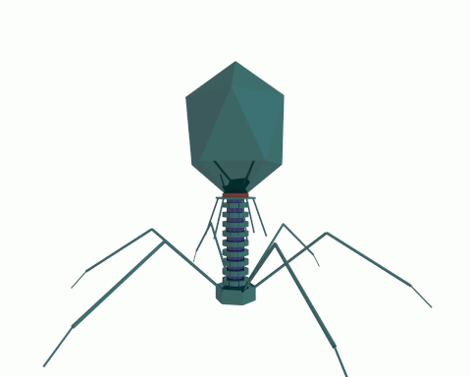
ডিজিটাল ক্লাসে সবাইকে
স্বাগতম

Slide 2
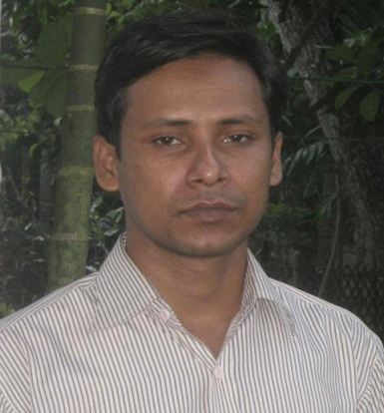
পরিচিতি
শ্রেণি: ৭ম
বিষয়: বিজ্ঞান
অধ্যায়: প্রথম
সময়: 50 মিনিট
তারিখ: 05/11/2019 ইং।
মোহাম্মদ শরিফুল ইসলাম
সহকারী শিক্ষক
কিশোরগঞ্জ মডেল বয়েজ হাই স্কুল
মোবাইল: 01710-098 430

Slide 3
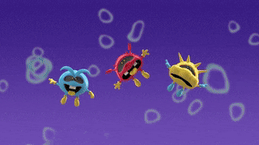
নিচের ছবিটি ভালভাবে লক্ষ্য কর
ক্যাপসুল গুলোকে কে খেয়ে ফেলল?

Slide 4
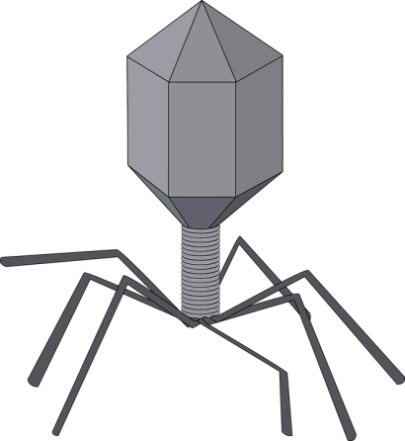
ভাইরাস

Slide 5
এই পাঠ শেষে শিক্ষার্থীরা- 1। ভাইরাস কী তা বলতে পারবে 2। ভাইরাসকে কেন অকোষীয় জীব বলা হয় তা ব্যাখ্যা করতে পারবে 4। একটি ভাইরাসের চিত্র একেঁ এর বিভিন্ন অংশ চিহ্নিত করতে পারবে।

Slide 6
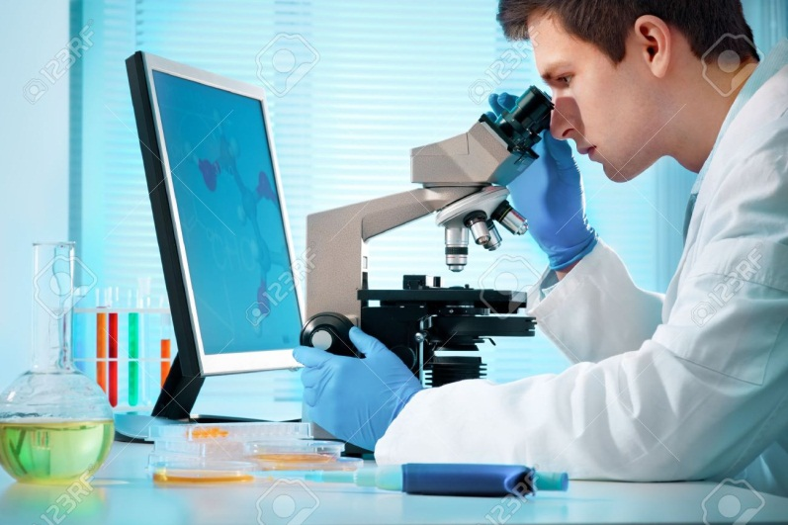
নিচের ছবিটি লক্ষ্য কর
ইলেকট্রন অণুবীক্ষণ যন্ত্র
ভাইরাসকে ইলেকট্রন অণুবীক্ষণ যন্ত্র ছাড়া দেখা যায় না।

Slide 7
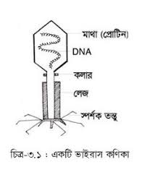
নিচের ছবিটি লক্ষ্য কর
কোষপ্রাচীর, প্লাজমালেমা, সুসংগঠিত কিউক্লিয়াস ও সাইটোপ্লাজম নেই। এরা অকোষীয়, সরলতম জীব।

Slide 8
একক কাজ:
1। ভাইরাস কী?

Slide 9
জোড়ায় কাজ:
1। ভাইরাসকে কেন অকোষীয় জীব বলা হয়?

Slide 10
দলীয় কাজ:
উপরের ভাইরাসটির বিভিন্ন অংশ চিহ্নিত
করে দেখাও।

Slide 11
মূল্যায়ন:
প্রোটিন (মাথা)
?
DNA
কলার
লেজ
স্পর্শক তন্ত্রু

Slide 12
বাড়ির কাজ:
একটি ভাইরাসের চিত্র এঁকে পোস্টার পেপার তৈরি করে নিয়ে আসবে।

Slide 13
নীতিকথা
পরিস্কার পরিচন্নতাই ঈমানের অঙ্গ।

Slide 14
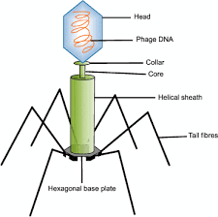
ধন্যবাদ
সবাই ভালো থেকো।

